Slide 1
Module 1 Project Presentation
2xxx
AI Engineer Fullstack
Nguyen Tuan Kiet

Slide 2
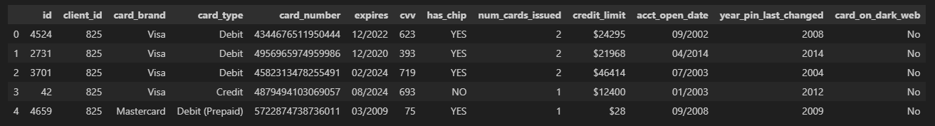
1
Cards data

Slide 3
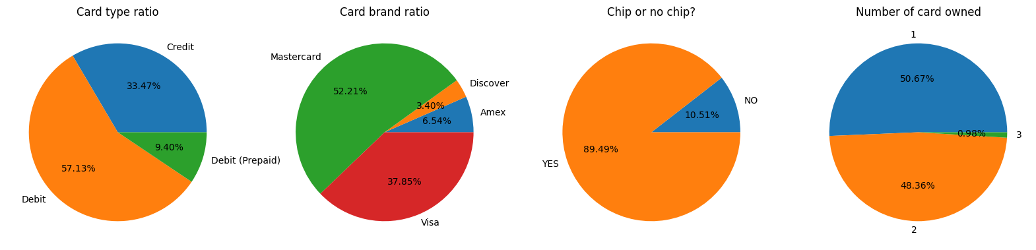
57,13% Debit card => Khách hàng có xu hướng tự bỏ tiền ra tiêu xài
52,21 % Mastercard => Mastercard đang chiếm lĩnh thị trường
89,49% thẻ có chip => Khách hàng có xu hướng hướng đến loại thẻ hiện đại hơn
0.98% sở hữu 3 thẻ => Phần lớn khách hàng có xu hướng sử dụng ít thẻ, dễ quản lý hơn

Slide 4
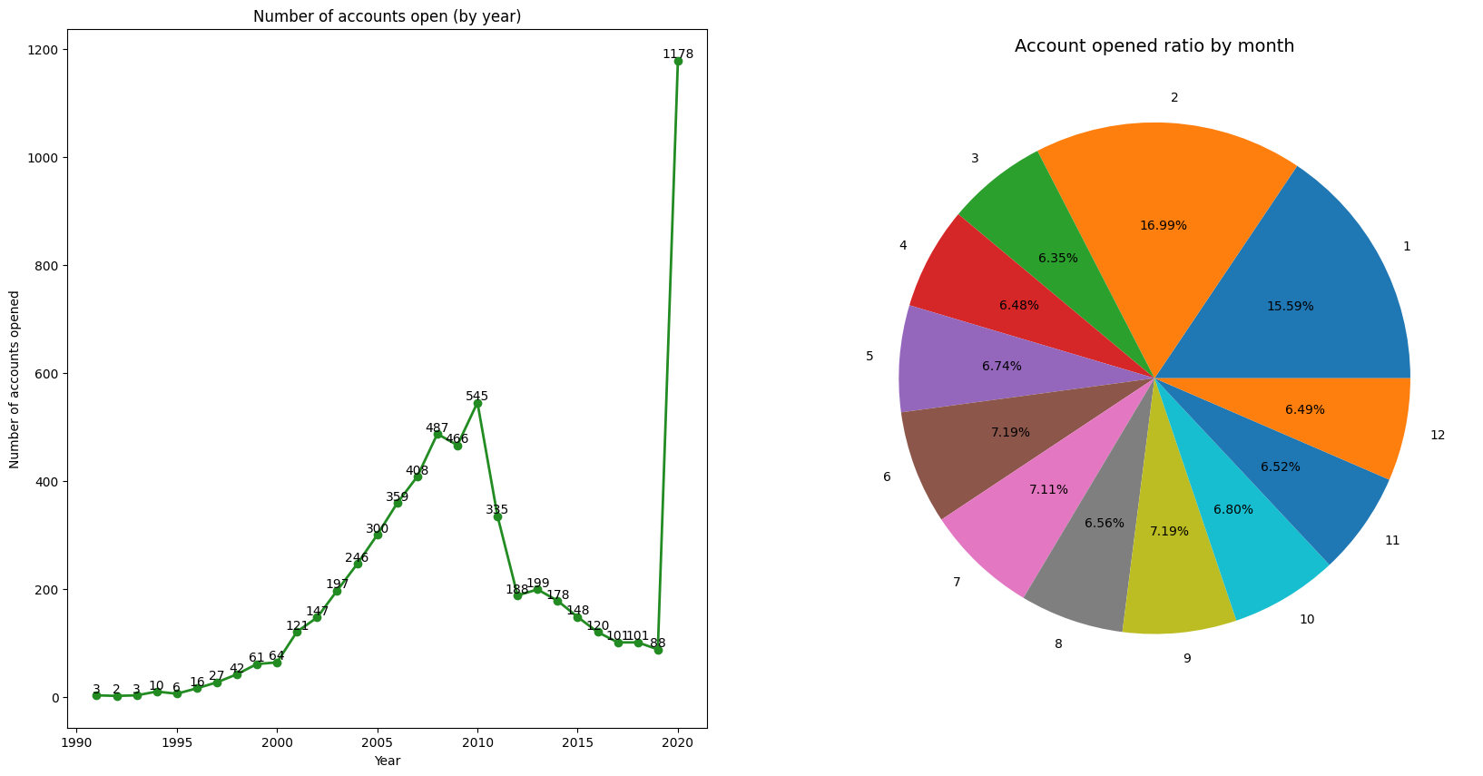
1990-2010: Giai đoạn tăng trưởng ổn định
2011-2019: Giai đoạn giảm mạnh (thị trường bão hòa, chính sách ngân hàng)
2020: Tăng trưởng mạnh (chiến dịch khuyến mãi, tác động ngoại cảnh: Covid 19)

Slide 5
2 tháng đầu năm là thời gian có nhiều tài khoản mở nhất, hơn 32% => Các chính sách thu hút khách hàng dịp đầu năm, thời điểm mọi người có nhu cầu cao về quản lý tài chính (tiền thưởng tết, lì xì)

Slide 6
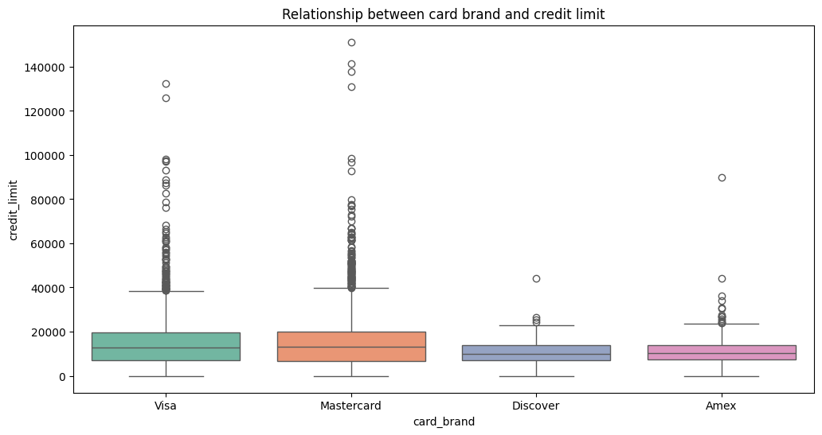
Đa số người dùng có hạn mức thấp, chỉ 1 số nhỏ có hạn mức cao
Mastercard: hạn mức cao nhất, sở hữu phân khúc khách hàng cao cấp
Visa: Tương tự Mastercard
Amex: các điểm ngoại lai ít và tối đa chỉ 90.000
Discover: dòng thẻ bình dân, hạn mức cao nhất chỉ 45.000

Slide 7
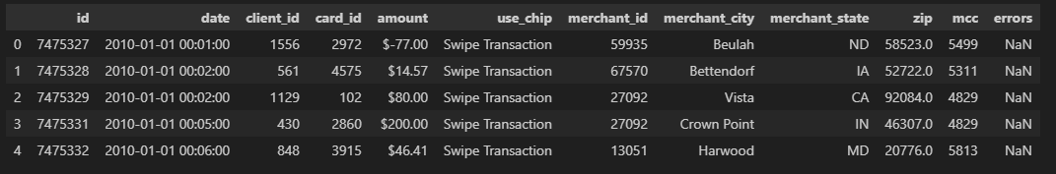
2
Transaction data

Slide 8
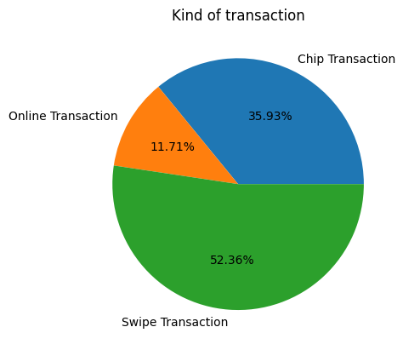
Chỉ có 36% giao dịch chip (Gần 90% thẻ có chip) => Khách hàng vẫn giữ thói quen quẹt thẻ truyền thống dù sở hữu công nghệ cao hơn
Chỉ có 12% giao dịch online => Khách hàng có xu hướng chi tiêu ở các cửa hàng vật lý

Slide 9
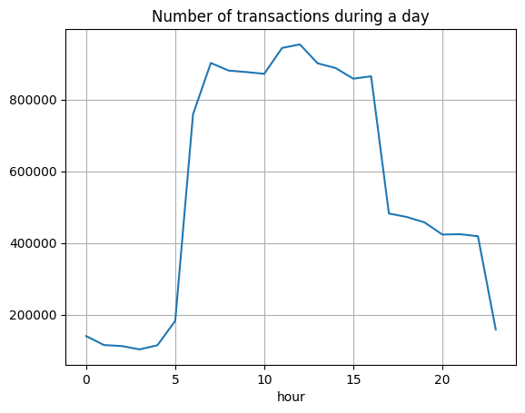
Phần lớn các giao dịch thực hiện trong thời điểm 7h - 16h

Slide 10
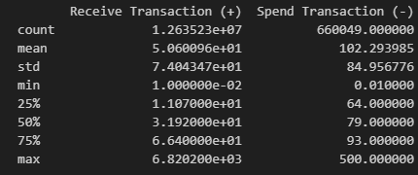
Phần lớn các giao dịch là giao dịch nhận tiền, các giao dịch chi tiền có lượng nhỏ hơn và giá trị cũng thấp hơn

Slide 11
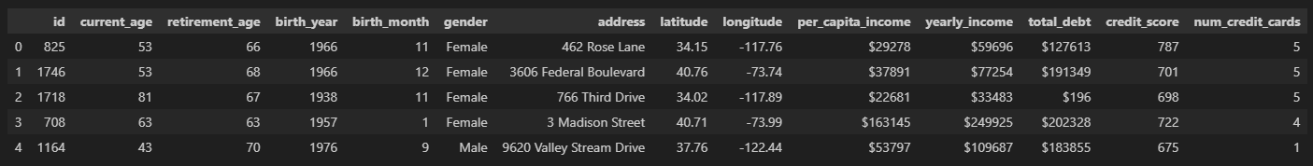
3
User data

Slide 12
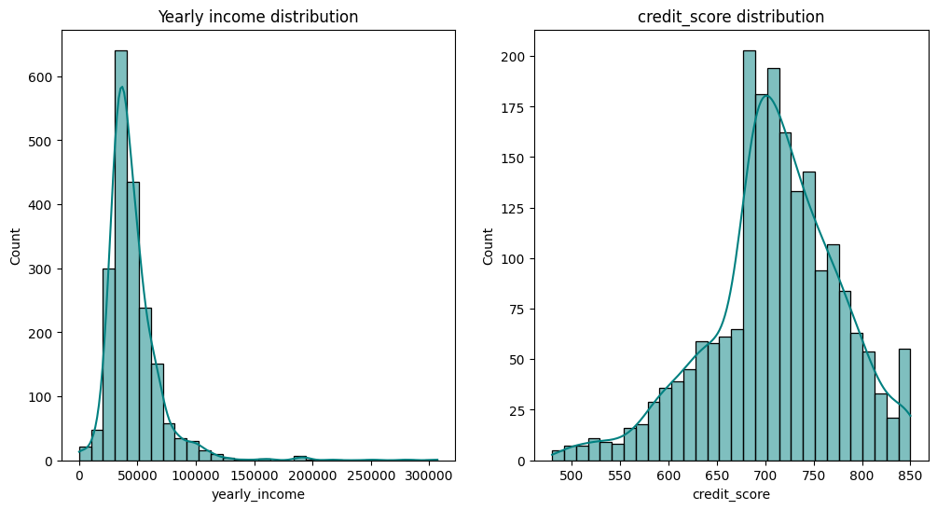
Đại đa số khách hàng nằm ở nhóm thu nhập từ 30000 - 60000, mode 40000
Một số nhỏ kéo dài đến 300000 (Giới siêu giàu)

Slide 13
Phần lớn khách hàng có điểm tín dụng tốt (> 700 điểm), chỉ có 1 tỉ lệ nhỏ có điểm tín dụng xấu (< 550)
=> Dù thu nhập không quá cao nhưng thói quen chi tiêu và ý thức tài chính tốt, rủi ro nợ xấu thấp

Slide 14
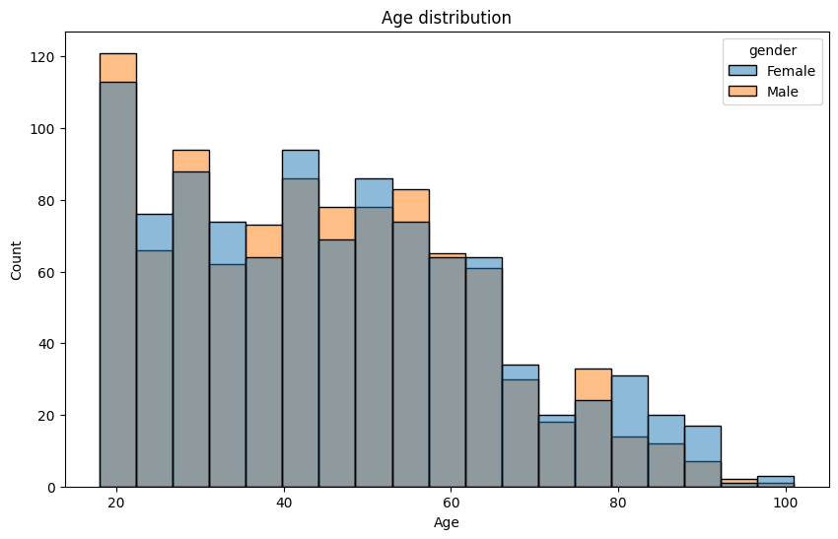
Phân bố giới độ tuổi theo giới tính:
Phần lớn tập trung từ 20 - dưới 60 tuổi, tỉ lệ nam nữ khá cân bằng.
Sau 80 tuổi: Số lượng nữ vượt trội hơn => khách hàng lớn tuổi phần lớn là nữ giới

Slide 15
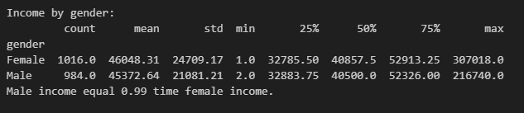

Slide 16
Thanks you for your attention!

